Slide 1
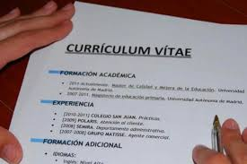
INSTRUCCIONES
Con estas actividades vamos a aprender a elaborar un Currículum Vitae Básico. Para ello, vamos a realizar diferentes actividades. Tienes que seguir los pasos numerados del 1 al 5. Cuando llegues al paso número 3, si el resultado es negativo, dirígete al enlace de “REPOSTAJE” para repasar los conceptos básicos. También puedes volver a realizar las Tareas 1 y 2 para ver dónde están las dificultades. Las tareas obligatorias son la 1, 2 y 3 pero si quieres profundizar más, puedes continuar hasta la Tarea 4. Puedes llegar a la meta desde la tarea 3 si el resultado es bueno o después de la tarea 4 si quieres aprender más. Si las respuesta de la última tarea son correctas eso indicará que ya sabes cómo realizar tu propio Currículum Vitae que será la principal herramienta a la hora de buscar empleo.
¡¡¡ÁNIMO Y ADELANTE!!!
ANA MATEOS
Nivel II – ESO (CEPA CID CAMPEADOR)

